Slide 1



Číslo projektu | OP VK 1.5 25549863
Název projektu | Moderní škola
Název školy | Soukromá střední škola podnikání a managementu, o.p.s.
Předmět | Občanská nauka (klíčová aktivita III/2)
Téma | Přímá volba prezidenta ČR
Ročník | 2.
Jméno autora | Bc. Lenka Přichystalová
Anotace | Prezentace má za úkol přiblížit průběh první přímé volby prezidenta ČR
Datum tvorby | 13. 12. 2013

Slide 2
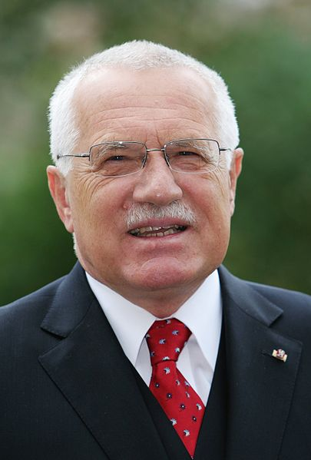
PŘÍMÁ VOLBA PREZIDENTA
První přímá volba se konala v roce 2013
Do této doby byl prezident volen nepřímo parlamentem na schůzi obou komor.
Václav Klaus
poslední prezident volený nepřímo

Slide 3
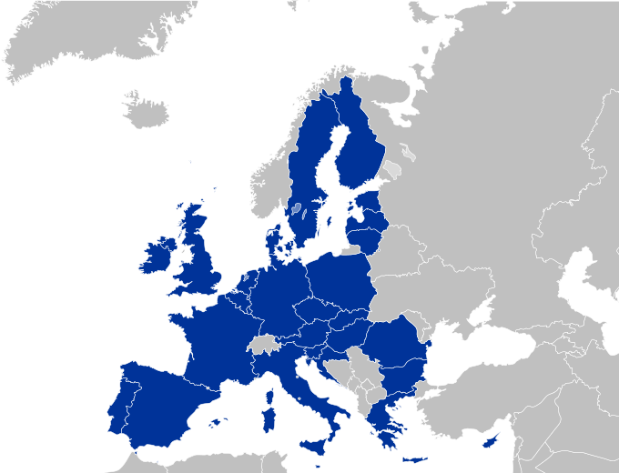
PŘÍMÁ VOLBA
ZAVEDENÍ
Další státy eu s přímou volbou
Zákon o přímé volbě prezidenta 275/2012 Sb.
Schválení
14. 12. 2011: PS
8. 2. 2012: Senát
17. 2. 2012: prezident
Účinnost: 1. 10. 2012
Bulharsko
Finsko
Francie
Irsko
Kypr
Litva
Polsko
Portugalsko
Rakousko
Rumunsko
Slovensko
Slovinsko

Slide 4

NAVRHNUTÍ KANDIDÁTA
Navrhnout prezidentského kandidáta může:
minimálně 20 poslanců
minimálně 10 senátorů
každý občan ČR starší 18 let s min. 50 000 podpisy platných voličů pod peticí
(Ministerstvo vnitra provádí kontrolu podpisů, výsledný počet podpisů (po odečtení neplatných) pod peticí kandidáta na prezidenta republiky musí čítat min. 50 000.
Kandidát-podmínky
občanství ČR
věk nejméně 40 let
způsobilost k právním úkonům

Slide 5
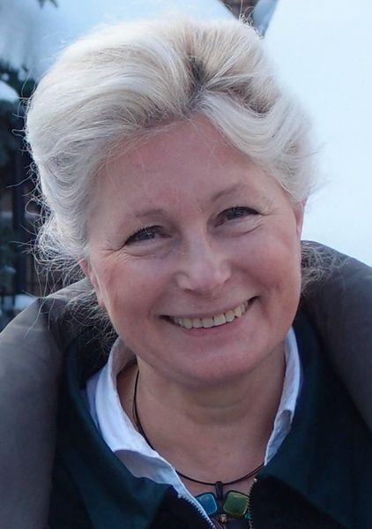
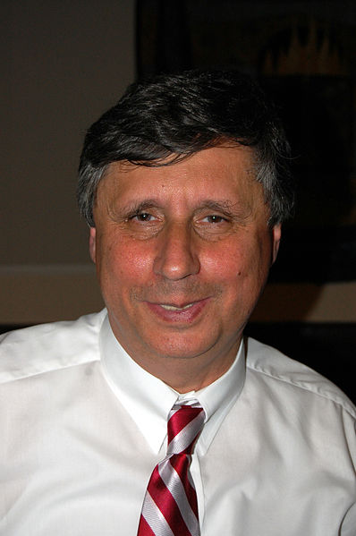
KANDIDÁTI
ZUZANA ROITHOVÁ
Jan fischer
Navrhnuta občany
Přes 80 000 podpisů
platných 75 066
Navrhnut občany
101 261 podpisů
77 387 platných

Slide 6
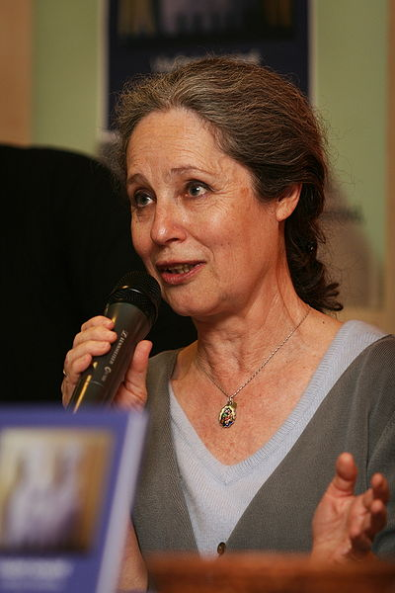
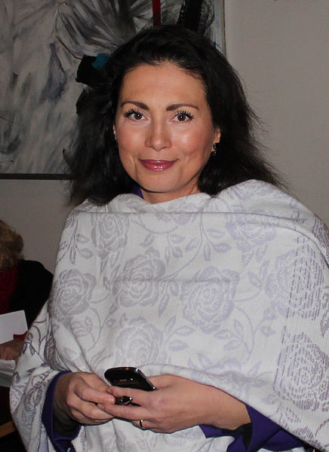
KANDIDÁTI
JANA BOBOŠÍKOVÁ
TAŤÁNA FISCHEROVÁ
Navrhnuta občany
56 191 podpisů / platných 45 428
N SS rozhodl, že výpočet byl chybný, a
nařídil registraci kandidátní listiny.
Navrhnuta občany
72 610 podpisů / platných 64 961

Slide 7
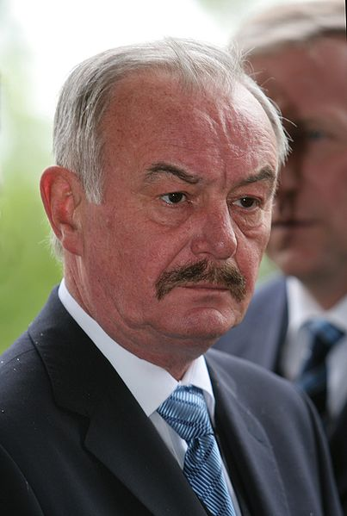
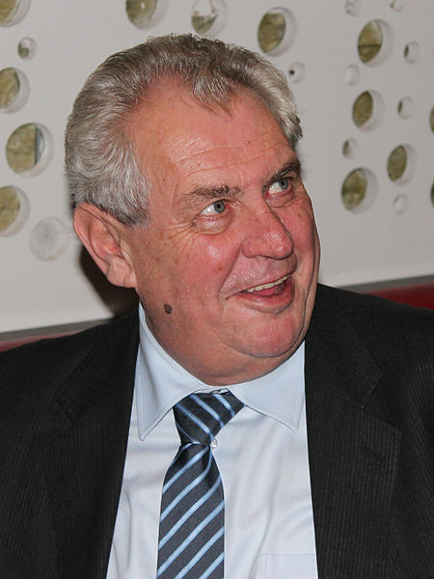
KANDIDÁTI
PŘEMYSL SOBOTKA
MILOŠ ZEMAN
Navržen skupinou 51 poslanců
Navrhnut občany
přes 105 000 podpisů
82 856 platných

Slide 8
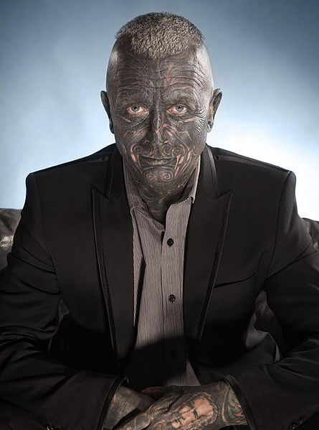
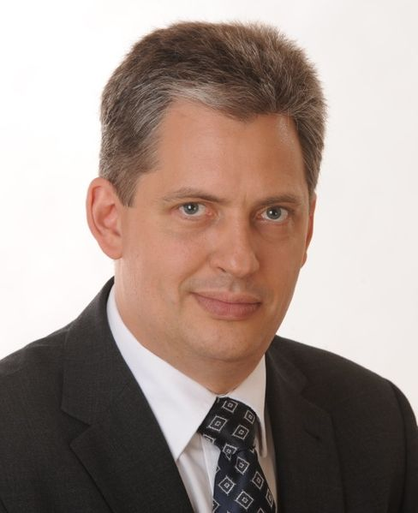
KANDIDÁTI
Vladimír franz
Jiří dienstbier
Navrhnut občany
88 388 podpisů
75 709 platných
Navržen skupinou 27 senátorů

Slide 9
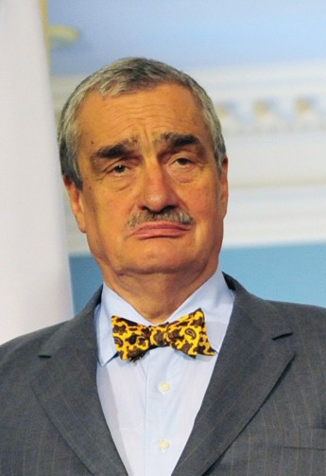
KANDIDÁTI
KAREL SCHWARZENBERG
další…
Navržen skupinou 38 poslanců
VLADIMÍR DLOUHÝ
59 165 podpisů , uznáno 38 686 NSS rozhodl, že výpočet byl chybný, ale i po opravě neměl ani 49 000 podpisů = registrace zamítnuta
TOMIO OKAMURA
59 165 podpisů , uznáno 38 686 NSS rozhodl, že výpočet byl chybný, ale i po opravě neměl ani 49 000 podpisů = registrace zamítnuta

Slide 10
1. KOLO VOLEB
Datum konání: 11. – 12. 1. 2013 Volební účast: 61,31%
Žádný kandidát nezískal nadpoloviční většinu hlasů.
Do 2. kola postoupil M. Zeman a K. Schwarzenberg
POŘÁDÍ | JMÉNO KANDIDÁTA | %
1 | Miloš Zeman | 24,21
2 | Karel Schwarzenberg | 23,40
3 | Jan Fischer | 16,35
4 | Jiří Dienstbier | 16,12
5 | Vladimír Franz | 6,84
6 | Zuzana Roithová | 4,95
7 | Taťána Fischerová | 3,23
8 | Přemysl Sobotka | 2,46
9 | Jana Bobošíková | 2,39

Slide 11
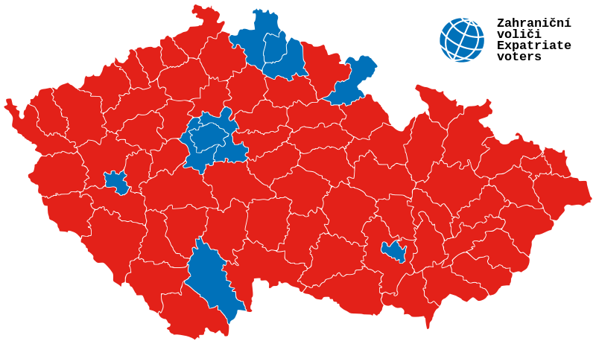
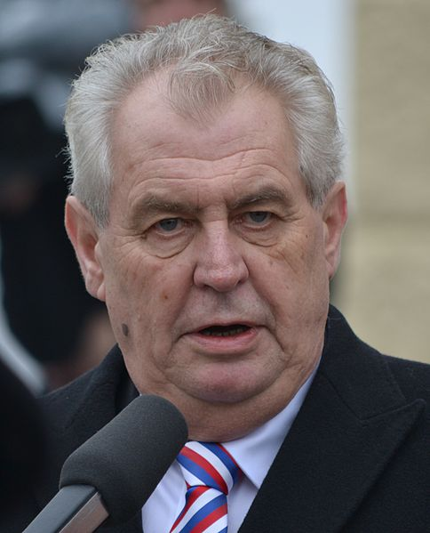
2. KOLO
Datum konání: 25. – 26. 1. 2013 Volební účast: 61,31%
PREZIDENTEM SE STAL MILOŠ ZEMAN
1 | Miloš Zeman | 54,80%
2 | Karel Schwarzenberg | 45,19%

Slide 12
OTÁZKY
Jaké podmínky musí splňovat kandidát na prezidenta?
Kdo může navrhnout prezidentského kandidáta?
Které další státy EU mají přímou volbu hlavy státu?
Kdo provádí kontrolu podpisů pod peticí?
Registrace kterých kandidátů byla vyloučena a proč?

Slide 13
Zdroje
DVOŘÁK, Jan, a kol. Odmaturuj ze společenských věd. 1. vyd. Brno: Didaktis, 2008, 256 s. ISBN 978-80-7358-122-0.
CHE commons.wikimedia.org/wiki [online]. [cit.13.12.2013]. Dostupný na WWW:http://commons.wikimedia.org/wiki/File:Vaclav_Klaus_headshot.jpg
KOLJA21 commons.wikimedia.org/wiki [online]. [cit. 13.12.2013]. Dostupný na WWW:http://commons.wikimedia.org/wiki/File:EU28-2013_European_Union_map.svg
ĹADISLAV FAIGL. commons.wikimedia.org/wiki [online]. [cit. 13.12.2013]. Dostupný na WWW:http://commons.wikimedia.org/wiki/File:Prime_Minister_of_the_Czech_Republic_Jan_Fischer.JPG
DRACEANE commons.wikimedia.org/wiki [online]. [cit. 13.12.2013]. Dostupný na WWW:http://commons.wikimedia.org/wiki/File:Jana_Bobo%C5%A1%C3%ADkov%C3%A1_2012-12-03.JPG
CHE. commons.wikimedia.org/wiki [online]. [cit.13.12.2013]. Dostupný na WWW:http://commons.wikimedia.org/wiki/File:Tana_Fischerova.jpg
CHE.commons.wikimedia.org/wiki [online]. [cit.13.12.2013]. Dostupný na WWW:http://commons.wikimedia.org/wiki/File:Premysl_Sobotka.jpg
DRACEANE.commons.wikimedia.org/wiki [online]. [cit. 13.12..2013]. Dostupný na WWW:http://commons.wikimedia.org/wiki/File:Milo%C5%A1_Zeman_2012-12-03_cropped.jpg
FRANZFORPRESIDENT.commons.wikimedia.org/wiki [online]. [cit.13.12.2013]. Dostupný na WWW:http://commons.wikimedia.org/wiki/File:Prof._JUDr._Vladim%C3%ADr_Franz.jpg
PETR VILGUSLcommons.wikimedia.org/wiki [online]. [cit. 13.12.2013]. Dostupný na WWW:http://commons.wikimedia.org/wiki/File:JIRI_Dienstbier_mladsi_cropped.jpeg
DAVID SEDLECKÝ.commons.wikimedia.org/wiki [online]. [cit.13.12.11.2013]. Dostupný na WWW:http://commons.wikimedia.org/wiki/File:Milo%C5%A1_Zeman_2013.JPG
AUTOR NEUVEDEN.commons.wikimedia.org/wiki [online]. [cit. 13.12.2013]. Dostupný na WWW: http://commons.wikimedia.org/wiki/File:Karel_Schwarzenberg_on_June_2,_2011.jpg

